Slide 1
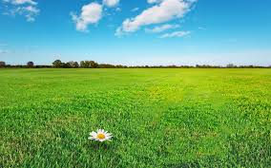
সবাইকে স্বাগতম

Slide 2
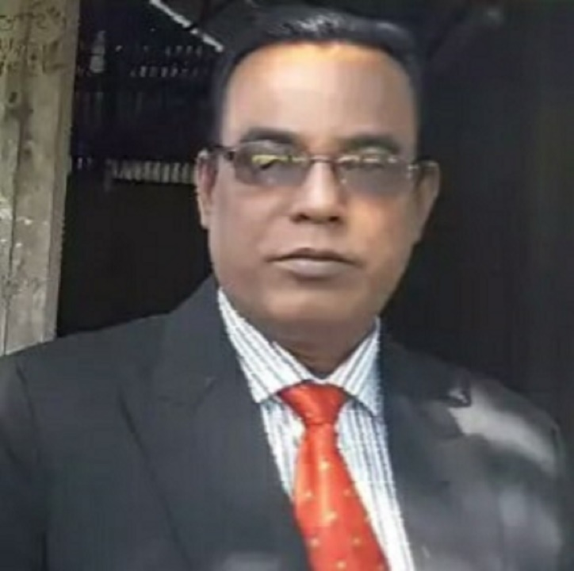
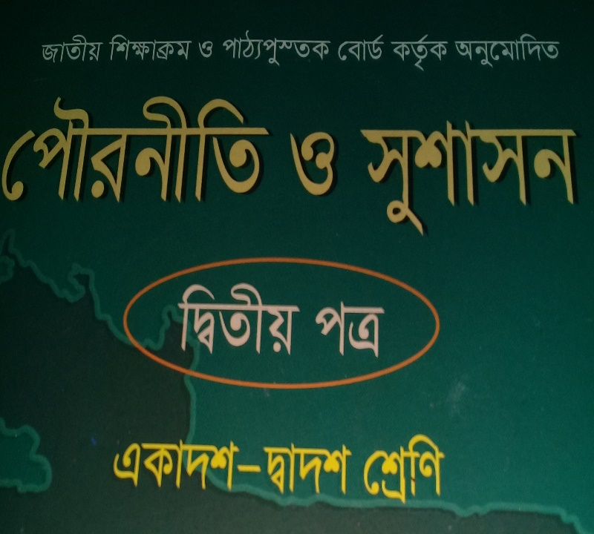
পরিচিতি
শ্রেণীঃ একাদশ,
পৌরনীতি ও সু-শাসন,
অধ্যায়ঃ ৬ষ্ট,
বিষয়ঃ নেতৃত্ব,
সময়ঃ ৫০ মিনিট,
তারিখঃ ২৫/ 10/২০১৯
মোঃ আজহারুল ইসলাম,
সহকারি অধ্যাপক,
জাংগালিয়া ইউনিয়ন উচ্চ মাধ্যমিক বিদ্যালয়,
পাকুন্দিয়া- কিশোরগঞ্জ,
মোবাইল নং ০১৭১২৩৮৯৭৫২,
ই-মেইল iazharul09@gmail.com

Slide 3
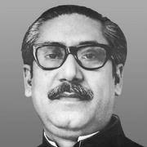
উপরের ছবি দ্বারা কি বুঝতে পারি।।

Slide 4
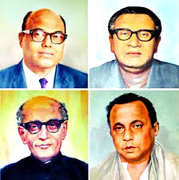
উপরের ছবি দ্বারা কি বুঝতে পারি।

Slide 5
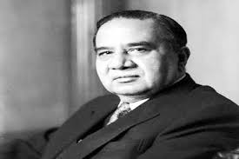
উপরের ছবি দ্বারা কি বুঝতে পারি।

Slide 6
নেতৃত্ব বলতে কি বুঝ ?
উত্তরঃ নেতৃত্বের ইংরেজী প্রতিশব্দ ‘ Leadership’ শব্দটি ইংরেজী ‘Lead’ থেকে এসেছে।’ Lead’ শব্দের অর্থ হলো পরিচালনা করা, পথ দেখানো ও অগ্র-নায়কের ভূমিকা পালন করা। তাই নেতার গুনাবলীকেই নেতৃত্ব বলে। একটি দেশের উন্নয়ন ও অগ্রগতির অন্যতম ভূমিকা পালন করতে পারে সঠিক ও সফল নেতৃত্ব।
কিম্বল ইয়ং মতে নেতৃত্ব হলো ব্যক্তির সেই গুণাবলী যার মাধ্যমে সে অন্যদের কর্মকাণ্ডকে প্রভাবিত ও আধিপত্য বিস্ত্র করে।
সুতরাং সমাজ, রাষ্ট্রের অগ্রগতির অন্যতম ফসল হলো সঠিক নেতৃত্ব।

Slide 7
নেতৃত্বের প্রকারভেদ সমূহঃ-
১। রাজনৈতিক
নেতৃত্ব।
২।সম্মোহনী
নেতৃত্ব।
৩। বিশেষজ্ঞ সুলভ
নেতৃত্ব।
৪।প্রশাসনিক নেতৃত্ব।
৫।গনতান্ত্রিক
নেতৃত্ব।

Slide 8
নেতৃত্বের গুণাবলী সমূহঃ-
১। শিক্ষা।
২। সুস্থতা।
৩।বুদ্ধিমত্তা।
৪। দেশ-প্রেম।
৫। সহনশীলতা।
৬। অভিজ্ঞতা।
৭। জ্ঞান
৮। প্রজ্ঞা
৯।নিরপেক্ষতা।

Slide 9
শিখন ফলঃ-
এই পাঠের শেষে,
নেতৃত্ব কি তা বলতে পারবে।
নেতৃত্বের প্রকারভেদ ব্যাখ্যা করতে পারবে।
নেতৃত্বের গুণাবলী সমূহ মূল্যায়ন করতে পারবে।

Slide 10
পাঠ ঘোষণাঃ-
আজকের পাঠের বিষয় হলোঃ-
নেতৃত্ব কি, নেতৃত্বের প্রকারভাদ সমূহ কি কি, ও নেতৃত্বের গুণাবলী সমূহ কি কি।

Slide 11
দলীয় কাজঃ-
২ টি দলে বিভক্ত হয়ে নিন্মের প্রশ্নের উত্তর দাও?
ক দলঃ নেতৃত্ব বলতে কি বুঝ ?
খ দলঃ নেতৃত্বের প্রকারভেদ সমূহ কি কি?

Slide 12
একক কাজঃ-
নেতৃত্বের প্রয়োজনীয় গুনাবলী সমূহ কি কি ?
৫ মিনিটের মধ্যে সবাই মিলে উত্তর দাও ?

Slide 13
জোড়ায় কাজঃ-
ক। নেতৃত্ব বলতে কি বুঝ ?
খ। নেতৃত্বের প্রকারভেদ কি কি ?
গ। শিক্ষা কি ভাবে নেতৃত্বের গরে তোলতে পারে ?

Slide 14
মূল্যায়নঃ-
ক। নেতৃত্ব কোন ধরনের গুণ ?
১। সামাজিক, ২।রাজনৈতিক।
৩। অর্থনৈতিক, ৪। সংসদীয়।
খ। নেতৃত্ব কয় প্রকার ?
১। ২, ২। ৩ ,
৩। ৪, ৪। ৫,

Slide 15
বাড়ীর কাজঃ-
নেতৃত্বের প্রয়োজনীয় গুণাবলী সমূহ কি কি এ বিষয়ে একটি প্রতিবেদন লিখে জমা দিবা।

Slide 16
সবাইকে ধন্যবাদ

